Slide 1
carrièrepad it’s public

Slide 2
it’s public carrière ontwikkeling

Slide 3
Het it’s public carrierepad
Ca. 36 mnd
Ca. 24 mnd
Ca. 36-48 mnd
>>>
Adviseur
Sr. Adviseur
Project manager
(jr.) Partner
De it’s public organisatie bestaat uit vier functies:
Adviseur
Sr. Adviseur
Project manager
(jr.) Partner
Voor iedere functie is een verwachte duratie aangeven. Afhankelijk van je ontwikkeling is het mogelijk om het pad sneller of langzamer te doorlopen. Er zijn geen minimumperiode, wanneer je klaar bent voor de volgende stap kun je de promotie maken.
Ook het beloningsbeleid is gebaseerd op deze vier functies. Binnen de functies zul je ieder jaar een kleine stap maken qua salaris. Bij het overgaan naar een nieuwe functie maak je een grote stap qua salaris en veranderde de componenten van je salaris, naar mate je meer senior bent wordt het variabel deel van je salaris groter.

Slide 4
Het it’s public carrierepad
Ca. 36 mnd
Ca. 24 mnd
Ca. 36-48 mnd
>>>
Adviseur
Sr. Adviseur
Project manager
(jr.) Partner
Ontwikkelen tot een all-round zelfstandige adviseur

Slide 5
Het it’s public carrierepad
Ca. 36 mnd
Ca. 24 mnd
Ca. 36-48 mnd
>>>
Adviseur
Sr. Adviseur
Project manager
(jr.) Partner
Je eigen pad uitdenken en ontwikkelen naar een beginnend project manager

Slide 6
Het it’s public carrierepad
Ca. 36 mnd
Ca. 24 mnd
Ca. 36-48 mnd
>>>
Adviseur
Sr. Adviseur
Project manager
(jr.) Partner
Managen van toenemend complexe projecten en ontwikkelen tot de primaire sparringspartner van de cliënt

Slide 7
Het it’s public carrierepad
Ca. 36 mnd
Ca. 24 mnd
Ca. 36-48 mnd
>>>
Adviseur
Sr. Adviseur
Project manager
(jr.) Partner
Een gewaardeerde en betrouwbare sparringspartner voor onze cliënten en medewerkers

Slide 8
Verschillende momenten in je carrière zijn erg geschikt voor een tijdelijke opdract op een andere plek of extra studie
Ca. 36 mnd
Ca. 24 mnd
Ca. 36-48 mnd
>>>
Adviseur
Sr. Adviseur
Project manager
(jr.) Partner
Nieuwsgierig hoe het op andere plek is? Behoefte om op één onderwerp te verdiepen? Mocht je willen dan denken we graag met je mee over mogelijke detacheringsplekken zodat je 6-12 maanden op een andere plek ervaring op doet.
Steeds meer een beeld op welk domein je je wilt specialiseren? We denken graag met je mee om een additionele opleiding te doen en/of tijdelijk binnen een beleidsafdeling van je voorkeur te werken.
Een ander idee? Overleg het met ons!

Slide 9
Ook wanneer je je toekomst niet meer bij it’s public ziet…. bespreek het!
Ca. 36 mnd
Ca. 24 mnd
Ca. 36-48 mnd
>>>
Adviseur
Sr. Adviseur
Project manager
(jr.) Partner
Twijfel je aan het vak van adviseur? Heb je andere dromen? Bespreek het ten alle tijden met ons. Vanuit onze kant beloven we nooit misbruik te maken van je vertrouwen. Een twijfel of andere ambitie uitspreken heeft geen invloed op je promoties, projecten en/of bonus.
Voor veel mensen is de advieswereld de eerste stap in een carrière. Wij willen dat die eerste stap zo sucesvol mogelijk is voor je en denken graag met je mee wat je hierna zou willen doen en hoe daar te komen.

Slide 10
Project appraisals

Slide 11
Je ontvangt in ieder geval iedere drie maanden één appraisal
Uitgangspunt is dat ieder half jaar een appraisal ontvangt over je werk gedurende dat half jaar. Vaak zal deze één tot drie projecten behelsen. Het appraisal wordt altijd door je projectmanager of partner geschreven
Bij ieder appraisal ontvang je feedback in zes categorieën
Problem solving
Effectiveness
Communication
Teamwork
Client counseling
it’s public ambassador
Je ontvangt per categorie een score van 1 tot 5. Afhankelijk van je tenure binnen it’s public zijn er verwachtingen ten aanzien van de scores (zie pagina x)

Slide 12
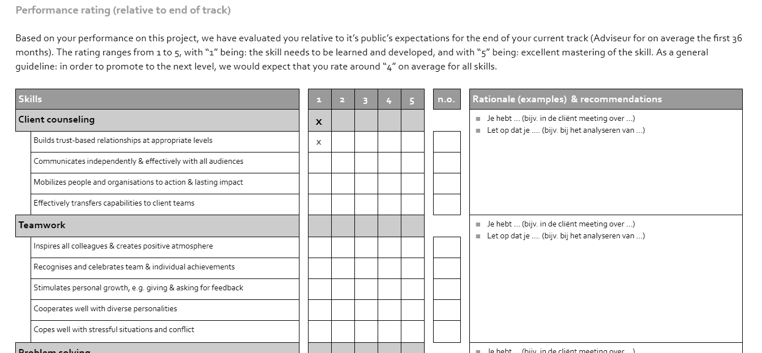
Je wordt altijd geevalueerd ten opzichte van het verwacht eindniveau aan het einde van je functieperiode
Appraisalformulier voor adviseur en werking van de scores
Om promotie te maken dien je gemiddeld rond een vier te scoren
Aan het einde van je eerste jaar is de verwachting dat je gemiddeld rond een 2 scoort, aan het einde van je tweede jaar rond een 3
Klik hier om een blanco appraisal formulier te bekijken

Slide 13
Bij de promoties houden we altijd rekening met je tenure, niet met het toevallige moment van de halfjaargesprekken
Bij promotie wordt altijd rekening gehouden met je startmaand en tenure. Indien nodig kan de promotie dus terugwerkend van kracht zijn zodat het halfjaarlijkse evaluatiemoment nooit qua timing impact heeft op wanneer een promotie geeffectueerd wordt

